Slide 1
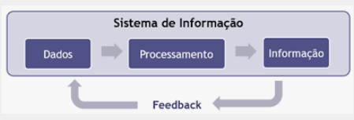
O que são Dados?
Dado e Informação
Dado: é a representação utilizada para gerar uma informação.
Os dados sozinhos não correspondem a nenhum significado, não geram nenhuma informação, mas quando analisamos vários dados de forma conjunto, podemos chegar a alguma informação sobre isso.

Slide 2

Exemplo:
Imagine que temos uma tabela para representar os funcionários de uma organização, e nela estão incluídos o nome dos funcionários, seus salários, seus setores de trabalho etc., informação necessárias para caracterizar um funcionário dentro de uma organização.
Quando olhamos apenas uma coluna dentro dessa tabela, por exemplo a do salário, temos os dados de R$ 3.500,00 ou R$2.000,00, que sozinhos não nos agregam em nada, mas quando observamos toda a linha da tabela, por exemplo, a funcionária Márcia Cristina recebe R$ 2.000,00 e trabalha no setor de Educação, temos informações a respeito do que está armazenado.
Leva em conta o seguinte: “pessoas trabalham com informações, mas a tecnologia armazena dados”.

Slide 3
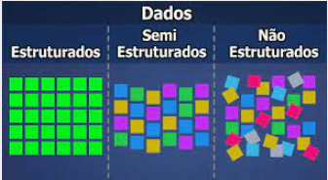
Podemos classificar os dados em três estruturas diferentes:
Dados Estruturados;
Dados Não-Estruturados;
Dados Semiestruturados.

Slide 4
Dados Estruturados
Os dados estruturados são aqueles organizados e representados com uma estrutura rígida, a qual foi previamente planejada para armazená-los, por exemplo um banco de dados, é a representação mais típica e comum de dados estruturados.
Em um banco de dados, os dados são estruturados conforme a definição de um esquema (modelagem), que define como as tabelas e suas respectivas linhas e colunas serão armazenadas.

Slide 5
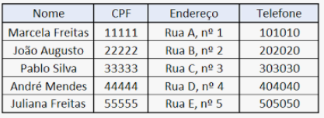
Dados estruturados
Exemplo:
Aqui temos a representação de uma tabela dentro de um banco de dados, você pode observar que temos uma estrutura bem definida e que sua alteração não é tão simples, por isso dizemos que os dados estruturados são rígidos e não-flexíveis.

Slide 6
A HISTÓRIA DOS BANCOS DE DADOS
Antigamente as empresas armazenavam dados em fichas de papel que eram organizadas em arquivos físicos através de pastas. Extrair informações e manter esses arquivos organizado era uma tarefa muito custosa. Além disso o acesso à informação dependia da localização geográfica dos arquivos. Enfim esses arquivos físicos evoluíram para arquivos digitais.

Slide 7
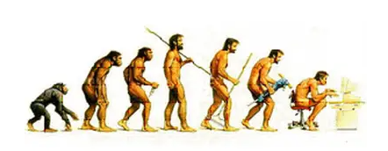
No início, cada entidade (clientes, funcionários, produtos, etc) era um arquivo de dados que eram acompanhados de um "software simples" para manipular os dados do arquivo, esses softwares permitiam realizar operações de cadastro, alteração, exclusão e consulta nos arquivos digitais. De fato melhorou bastante, principalmente a tarefa de consulta de informações, porém os arquivos digitais eram ainda uma versão melhorada dos arquivos físicos.

Slide 8
Mas as entidades precisavam relacionar-se, por exemplo um produto é fornecido por um fornecedor, e com os arquivos digitais, relacioná-las não era uma tarefa muito trivial, os "softwares simples" para manipular os arquivos digitais começaram a ficar "complexos" para permitir os relacionamentos entre entidades.
Então, na década de 60 a empresa IBM investiu fortemente em pesquisas para solucionar estes problemas dos bancos de dados digitais primitivos. Vários modelos de bancos de dados surgiram nesta época, dentre eles os modelos hierárquico e rede.

Slide 9
Em junho de 1970, o pesquisador Edgar Frank "Ted" Codd da IBM, mudou a história dos bancos de dados apresentando o
modelo relacional no artigo intitulado "A Relational Model of Data for Large Shared Data Banks", onde o autor apresentou uma forma de usuários sem conhecimento técnico armazenarem e extraírem grandes quantidades de informações de um banco de dados. Este artigo foi o grande impulso para a evolução dos bancos de dados, a partir do artigo de "Ted" Codd que os cientistas aprofundaram a ideia de criar o modelo de banco de dados relacional.

Slide 10
BANCO DE DADOS RELACIONAL
Apesar de ter sido o marco dos bancos de dados relacionais, o artigo de Codd não foi muito explorado no início. Só no final da década de 70 que foi desenvolvido um sistema baseado nas ideias do cientista, o "Sistema R". Junto com esse sistema foi criado a linguagem de consulta estruturada (SQL - Structured Query Language) que se tornou a linguagem padrão para bancos de dados relacionais.
Embora tenha contribuído para a evolução dos bancos de dados relacionais, o "System R" não foi muito bem sucedido comercialmente, mas os sistemas de banco de dados seguintes foram baseados nele.
Nos anos 80 surgiram outros bancos de dados, a Oracle apresentou o Oracle 2 e a IBM o SQL/DS (que se tornou DB2), ambos sistemas comerciais de bancos de dados. Na sequencia vieram SQL Server, MySQL, DBase III, Paradox, etc...

Slide 11
BANCOS DE DADOS HOJE
Atualmente existem vários modelos de bancos de dados tais como orientado a objetos, orientado a documentos, etc. Mas o mais comum ainda é o banco de dados relacional. A decisão entre qual modelo de banco de dados utilizar baseia-se no tipo de dados que você pretende armazenar.
Por exemplo, se você for armazenar uma grande quantidade de dados em um modelo pequeno (imagine um banco de dados pro twitter), é mais indicado utilizar um banco de dados orientado a documentos a um banco de dados relacional. Muitas questões envolvem essa decisão, mas não é uma questão de superioridade entre uma ou outra tecnologia, todas tem prós e contras e são mais indicadas ou não para cada problema.

Slide 12
O que é modelagem de dados?
Modelagem de dados é o ato de explorar estruturas orientadas a dados
A modelagem de dados é uma etapa importante e essencial em qualquer projeto de desenvolvimento ou manutenção de software
Com a modelagem de dados identificamos tipos de entidades :
Atributos de dados são associados a tipos de entidades
O modelo de dados podemos apenas explorar o aspecto dado.

Slide 13
Modelagem de dados é o processo de diagramação do fluxo de dados. Quando cria uma estrutura nova ou alternativa de banco de dados, o projetista começa com um diagrama de como os dados vão fluir para dentro e para fora do banco de dados. Este fluxograma é usado para definir as características dos formatos de dados, estruturas e funções de processamento de banco de dados para atender com eficiência os requisitos do fluxo de dados. Depois da criação e implementação do banco de dados, o modelo permanece ativo e se torna a documentação e a justificativa da existência do banco de dados e de como o fluxo de dados foi projetado.

Slide 14
Por que a modelagem de dados é importante?
O modelo de dados abrangente e otimizado ajuda a criar um banco de dados lógico e simplificado que elimina redundâncias, reduz os requisitos de armazenamento e permite a recuperação eficiente. Ele também fornece a todos os sistemas uma "única fonte da verdade", essencial para a eficácia das operações e o compliance comprovado com as regras e os requisitos regulatórios. A modelagem de dados é uma etapa fundamental de duas funções vitais da empresa digital.

Slide 15
Quais são os tipos de modelagem de dados?
Os três tipos primários de modelagem são relacional, dimensional e entidade-relacionamento (E-R).
Relacional: embora de abordagem "mais antiga", o modelo mais comum de banco de dados em uso é o relacional, que armazena os dados em registros de formato fixo e os organiza em tabelas, com linhas e colunas
Outros termos usados no projeto de bancos de dados relacionais são “relações” (a tabela com linhas e colunas), “atributos” (colunas), “tuplas” (linhas) e “domínio” (conjunto de valores permitidos em uma coluna).

Slide 16
Os elementos de dados em comum (ou chaves) ligam tabelas e conjuntos de dados. As tabelas também podem ser relacionadas explicitamente, como relações pai-filho, um para um, um para muitos ou muitos para muitos.
Dimensional: menos rígida e estruturada, a abordagem dimensional favorece uma estrutura contextual de dados mais relacionada ao contexto ou uso nos negócios. Essa estrutura de banco de dados é otimizada para consultas online e ferramentas de armazenamento de dados. Elementos fundamentais, como quantidade de transações, por exemplo, são denominados “fatos” e acompanhados por informações de referência chamadas “dimensões”, como ID do produto, preço unitário ou data da transação

Slide 17
Entidade-relacionamento (E-R):
O modelo E-R é uma estrutura de dados de negócios em forma de gráfico, com vários formatos de caixas que representam atividades, funções ou "entidades" e linhas que representam associações, dependências ou "relacionamentos". O modelo E-R é usado para criar um banco de dados relacional em que cada linha representa uma entidade e os campos nessa linha contêm atributos. Como em todos os bancos de dados relacionais, os elementos de dados "chave" são usados para vincular tabelas.

Slide 18
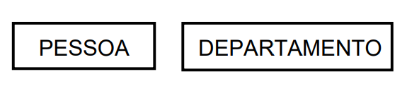
Entidade no DER
• Representada através de um retângulo
• Retângulo contém o nome da entidade.

Slide 19
Quais são os três níveis de abstração de dados?
Existem vários tipos de modelos de dados, com diferentes tipos de layout possíveis. A comunidade de processamento de dados identifica três tipos de modelagem para representar os níveis de pensamento à medida que os modelos são desenvolvidos.

Slide 20
Modelo de dados conceitual
Este é o modelo do "quadro maior", que representa a estrutura e o conteúdo geral, mas não os detalhes do plano de dados. É o ponto de partida típico para a modelagem de dados e identifica os vários conjuntos de dados e seu fluxo pela organização. O modelo conceitual é o plano geral para o desenvolvimento dos modelos lógicos e físicos e parte importante da documentação da arquitetura de dados

Slide 21
Modelo de dados lógico (MLD)
O segundo nível de detalhamento é o modelo de dados lógico. Ele está relacionado mais estreitamente à definição geral de "modelo de dados", pois descreve o fluxo de dados e o conteúdo do banco de dados. O modelo lógico adiciona detalhes à estrutura global do modelo conceitual, mas não inclui especificações do banco de dados em si, uma vez que o modelo pode ser aplicado a vários produtos e tecnologias de banco de dados. (Observe que poderá não haver um modelo conceitual se o projeto estiver relacionado a uma única aplicação ou a outro sistema limitado.)

Slide 22
Modelo de dados físico(MFD)
O modelo de banco de dados físico descreve as especificidades da realização do modelo lógico. Ele deve conter detalhes suficientes para que os tecnólogos criem a estrutura real do banco de dados em hardware e software para sustentar os aplicativos que vão usá-lo. O modelo de dados físico não é específico do sistema de software designado para o banco de dados. Poderá haver vários modelos físicos derivados de um único modelo lógico, se vários sistemas diferentes de banco de dados forem usados.

Slide 23
Processo e técnicas de modelagem de dados
A modelagem de dados é um processo top-down, que começa com o modelo conceitual para estabelecer a visão geral, passa para o modelo lógico e, finalmente, para o projeto detalhado contido no modelo físico.

Slide 24
Identifique o modelo conceitual
A construção do modelo conceitual é principalmente um processo de conversão de ideias em forma gráfica que se assemelha ao fluxograma de um programador.
As modernas ferramentas de modelagem de dados ajudam a definir e criar modelos de dados e bancos de dados lógicos e físicos. Aqui estão algumas técnicas e etapas típicas da modelagem de dados:

Slide 25
Determine as entidades e crie um diagrama entidade-relacionamento (DER).
As entidades podem ser descritas como "elementos de dados que interessam a seus negócios". Por exemplo, "cliente" seria uma entidade. "Venda" seria outra.
No DER, documenta-se como essas diferentes entidades se relacionam em seu negócio e que conexões de alto nível existem entre elas.

Slide 26
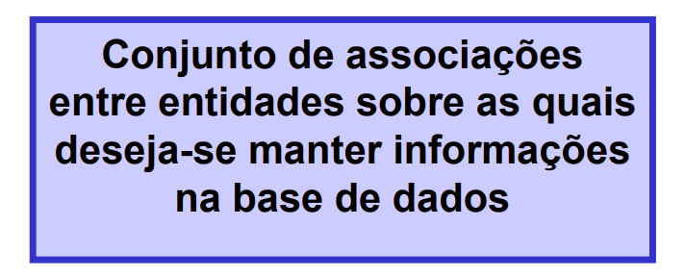
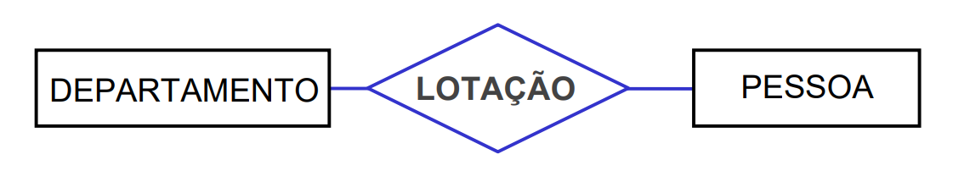
Relacionamento - conceito
Relacionamento no DER

Slide 27
Crie um link de visão de dados com uma ferramenta gráfica ou consultas SQL.
Se não estiver familiarizado com SQL, a ferramenta gráfica é a opção mais intuitiva, que permite arrastar e soltar elementos no modelo e criar conexões visualmente. Quando se cria uma visão, é possível combinar tabelas e até outras visões em uma única saída. Ao selecionar uma fonte na visão gráfica e arrastá-la até outra fonte já associada à saída, há a opção de ligar as duas ou de criar a união dessas tabelas.

Slide 28
Modelo Entidade Relacionamento
O Modelo Entidade-Relacionamento (MER) descreve objetos do mundo real (entidades), suas características (atributos) e como interagem (relacionamentos)

Slide 29
Entidades
Os objetos ou partes envolvidas um domínio, também chamados de entidades, podem ser classificados como físicos ou lógicos, de acordo sua existência no mundo real. Entidades físicas: são aquelas realmente tangíveis, existentes e visíveis no mundo real, como um cliente (uma pessoa, uma empresa) ou um produto (um carro, um computador, uma roupa). Já as entidades lógicas são aquelas que existem geralmente em decorrência da interação entre ou com entidades físicas, que fazem sentido dentro de um certo domínio de negócios, mas que no mundo externo/real não são objetos físicos (que ocupam lugar no espaço). São exemplos disso uma venda ou uma classificação de um objeto (modelo, espécie, função de um usuário do sistema).

Slide 30
As entidades são nomeadas com substantivos concretos ou abstratos que representem de forma clara sua função dentro do domínio. Entidades podem ser pessoas, lugares, organizações, objetos físicos e tangíveis.
Exemplos práticos de entidades comuns em vários sistemas são Cliente, Produto, Venda, Turma, Função, entre outros.
Podemos classificar as entidades segundo o motivo de sua existência:
As entidades são representadas através de um retângulo com o nome da entidade escrito em seu centro. Conforme figura a seguir, as entidades são classificadas em dois tipos: Entidades Fortes e Entidades Fracas.

Slide 31
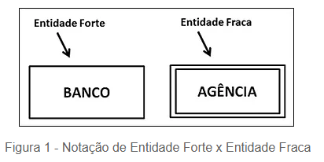
Entidades fortes:
São aquelas cuja existência independe de outras entidades, ou seja, por si só elas já possuem total sentido de existir
Podemos tomar como exemplo a entidade “BANCO”, onde a existência da mesma não depende de nenhuma outra entidade para ser identificada.

Slide 32
Entidades fracas:
Ao contrário das entidades fortes, as fracas são aquelas que dependem de outras entidades para existirem, pois individualmente elas não fazem sentido.
As entidades fracas possuem dependência de existência e/ou identificação. São sempre ligadas a outras tabelas através de relacionamentos. Podemos tomar como exemplo a entidade “AGENCIA”, onde a existência e identificação da mesma estão vinculadas a outra entidade forte, no caso o “BANCO”.

Slide 33
2 – Relacionamentos
Relacionamentos são associações entre entidades com um significado específico dentro do mundo real. Os objetos do mundo real não ocorrem de forma isolada, eles se associam ou se vinculam.
A figura de um relacionamento é representada através de um losango, tal como as entidades os relacionamentos são classificados em fortes ou fracos. Tal como as entidades, os relacionamentos também possuem nome e devem expressar o real significado dentro do contexto modelado. A figura a seguir mostra como os relacionamentos são representados em um modelo conceitual de dados.

Slide 34
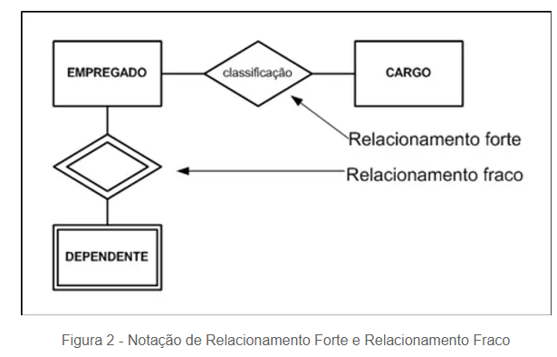
Na figura acima DEPENDENTE é uma entidade fraca em relação ao EMPREGADO, sempre que esta relação existir de forma fraca, o relacionamento também será fraco, por esta razão o losango desta relação está representado com uma linha dupla. Já na relação entre EMPREGADO e CARGO não há dependência de existência ou identificação, pois um CARGO não depende de um EMPREGADO para existir e ser identificado e vice-versa.

Slide 35
Quando tratamos de relacionamentos, devemos ter em mente três conceitos importantes que influenciam diretamente na modelagem e entendimento de um modelo conceitual. Os conceitos são o grau, cardinalidade e tipo do relacionamento.
Grau dos Relacionamentos
O grau de um relacionamento corresponde ao número de entidades envolvidas na mesma relação. O grau de um relacionamento pode ser:

Slide 36
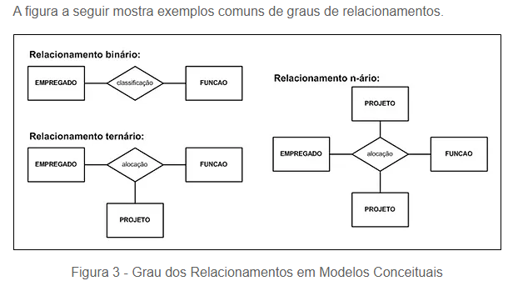
Binário: Onde duas entidades participam de um relacionamento. Este é o grau utilizado na maioria dos relacionamentos.
Ternário: Onde três entidades participam de um relacionamento. Não muito usado e aplicabilidade de relacionamentos com grau maior que dois (ternários e n-ários) em modelos de dados.
N-ário: Onde quatro ou mais entidades participam de um relacionamento.

Slide 37
Cardinalidade
A cardinalidade representa a quantidade de vezes que um elemento de um conjunto de entidades pode, em um determinado instante, estar associado em um dado relacionamento, a outros elementos de outras entidades.
A cardinalidade de uma relação é definida em cada um dos sentidos do relacionamento por um conjunto (x,y) onde x representa a cardinalidade mínima e y representa a cardinalidade máxima.
A cardinalidade mínima é responsável por orientar a obrigatoriedade (opcionalidade) do relacionamento. Já a cardinalidade máxima é responsável por definir a quantidade máxima de vezes que um elemento pode estar associado no relacionamento.

Slide 38
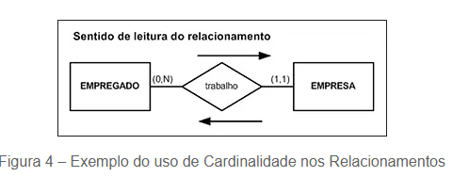
A figura a seguir mostra um exemplo de uso das cardinalidades em um relacionamento dentro de um modelo conceitual de dados.
No exemplo acima, um EMPREGADO trabalha em uma e somente uma EMPRESA e, em uma EMPRESA trabalham nenhum ou vários EMPREGADOS. Ou seja, dentro do contexto que foi modelado, é impossível existir um EMPREGADO sem uma EMPRESA associada, porém é totalmente viável criar uma EMPRESA e não associar inicialmente algum EMPREGADO.

Slide 39
CARDINALIDADE dos relacionamentos. Vejamos as possibilidades:
Relacionamento Um-Para-Um (1:1) - Uma instância da entidade A relaciona-se a uma instância da entidade B
Relacionamento Um-Para-Vários (1:N) - Uma instância da entidade A relaciona-se a várias instâncias da entidade B
Relacionamento Vários-Para-vários (N:M) - Várias instâncias da entidade A relacionam-se a várias instâncias da entidade B
Estas 3 cardinalidades apresentadas acima são implicitamente, CARDINALIDADES MÁXIMAS, mas pode-se determinar a CARDINALIDADE MÍNIMA, que pode ser descrita desta forma:
Relacionamento Um-Para-Vários (0,1:1,N) -Nenhuma ou uma instância da entidade A relaciona-se á uma ou várias instancias da entidade B.

Slide 40
Exemplo de relacionamento Um-Para-Vários com cardinalidade mínima:
Um-Para-Vários com cardinalidade mínima:
Usuario - Emprestimo (1,1:0,N)
Um usuário pode estar relacionado a nenhum ou a vários empréstimos.
Um empréstimo deve estar relacionado a somente um usuário.
Conclusão: Pode ser que um usuário nunca faça empréstimos, assim como pode haver usuário que faça vários emprestimos, porém um empréstimo obrigatoriamente tem que ser feito por um único usuário. Exemplo de relacionamento

Slide 41
Exemplo de relacionamento Vários-Para-Vários com cardinalidade mínima:
Empréstimo - Livro (0,N:1,N)
Um empréstimo pode estar relacionado a um ou a vários livros.
Um livro pode estar relacionado a nenhum ou a vários empréstimos.
Conclusão: Pode ser que um livro nunca seja emprestado, assim como pode haver livros que tenham sido emprestado várias vezes, porém um empréstimo deve conter pelo menos um livro ou pode conter vários.

